Slide 1
VELKOMMEN
IN1030 Gruppe 9

Slide 2
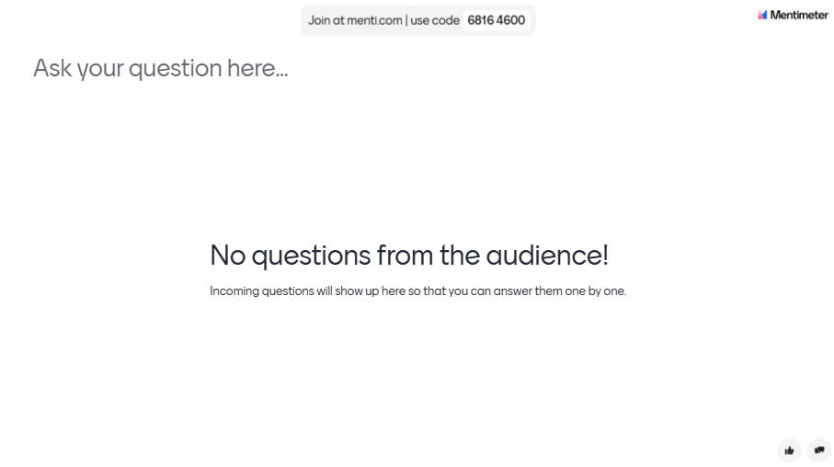

Slide 3
Hva skal vi i dag?
Bli kjent :)
Hvilke forventninger har vi til dere?
Hva er deres forventninger til faget?
Oblig 1

Slide 4
Bli kjent :-)
Notes:
Ta med en lek eller ta en runde rundt rommet :)

Slide 5
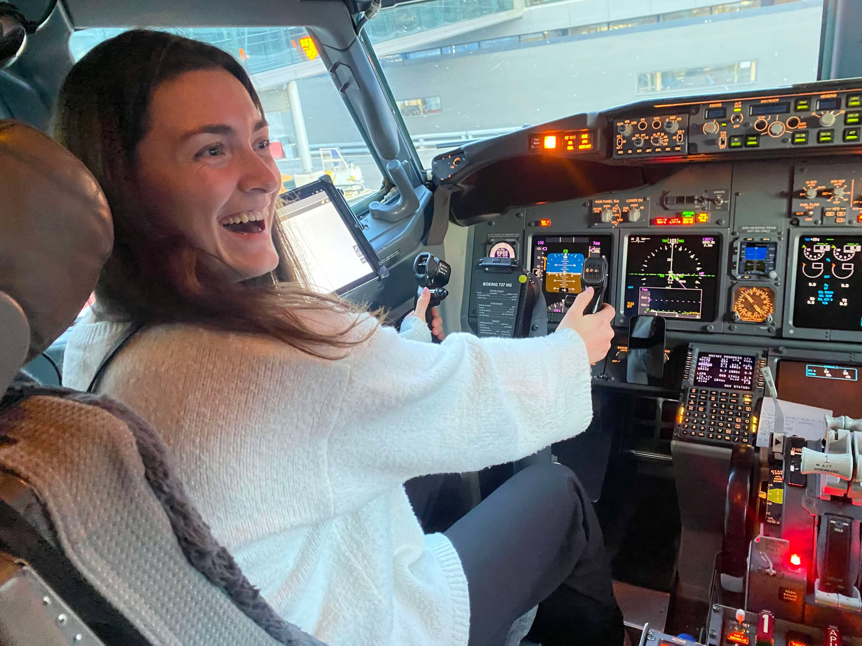
Litt om meg
Kristin 22år
Fra Ormåsen
Navet
Design 2.året
Pilot i opplæring

Slide 6
Litt om emnet
Veldig generelt innhold:
Alt det strukturelle rundt en software engineering prosess
Det som må/bør gjøres før, underveis, og etter et system utvikles
Lage modeller for systemer
Viktig fag!
Populært blant arbeidsgivere
Setter grunnlag for IN2000 - Software Engineering med Prosjektarbeid

Slide 7
Hva forventer vi av dere?
MENTI
Notes:
Ta det i plenum eller over menti - tilpass gruppedynamikken

Slide 8
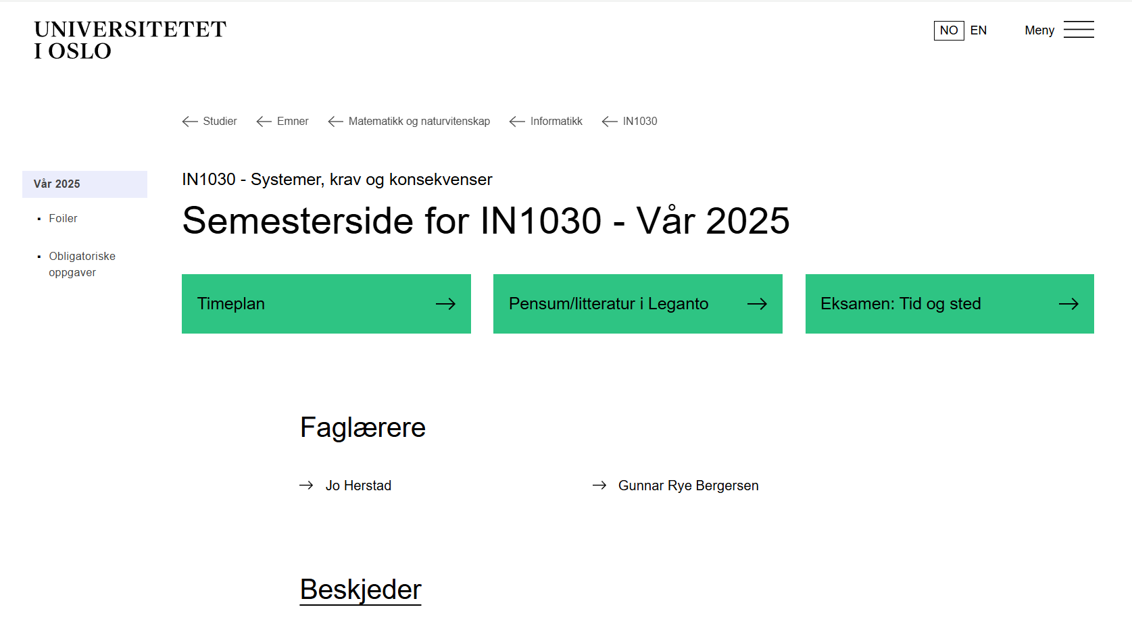
PRAKTISK INFORMASJON
Emnesiden V25

Slide 9
Oversikt våren 2025
Oblig 1
Samspill og interessenter
Oblig 2
Bruk og brukerunder-søkelser
Oblig 3
Lover og Etikk
Oblig 4
Oblig 5
Gruppearbeid
Gruppearbeid
2.juni EKSAMEN
5/2
19/2
5/3
??
??
Januar
Februar
Mars
April
Mai
Juni
MODUL A
Teknologi og samfunn
MODUL B
Systemutvikling
Repetisjon

Slide 10
EKSAMEN
Tid: 2. juni kl. 09:00-13:00
Sted: Silurveien 2
Resultater

Slide 11
Hva er en interessent?

Slide 12
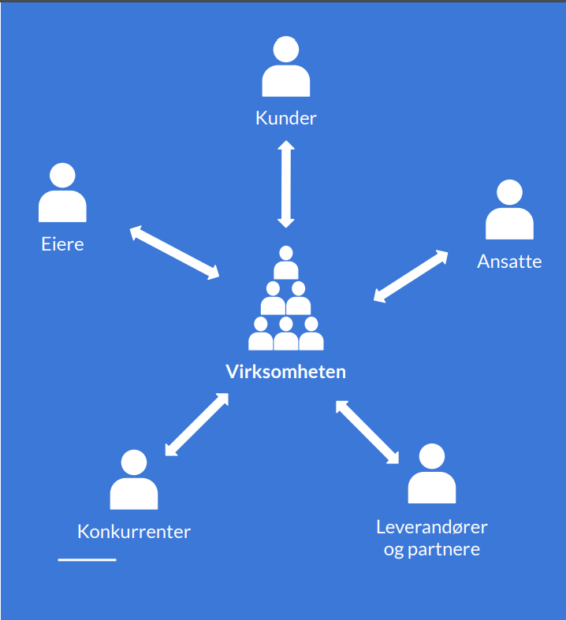
Hvem: “En interessent kan være en person, gruppe, organisasjon eller institusjon.”
Interesse / behov: “For en interessent har utformingen av en løsning eller utfallet av en hendelse betydning. De har derfor et uttalt eller u-uttalt ønske om eller behov for å påvirke utformingen eller utfallet.”
Relasjonsforhold: “Interessentenes ønsker kan være sammenfallende, forenlige, delvis motstridende eller stå i et klart motsetningsforhold. De som er bærer av ønskene kan noen ganger samhandle direkte og forhandle om løsninger, de kan bringes i kontakt med hverandre via en tredjepart eller de kan være ukjente for hverandre.”

Slide 13
Aktør vs interessent
aktør deltar aktivt i prosessen, imens en interessent kan være en aktør eller kun ha interesse av resultatene

Slide 14
Oppgave
1. Bruk 5 min på å identifisere noen av Netflix sine interessenter
2. Identifiser følgende:
relasjoner mellom interessentene
interessentenes interesser i systemet
eventuelle konflikter mellom interessentene
Relevant til Oblig 1 (Rike bilder)
Notes:
Tips kan være å tegne et rikt bilde sammen på tavla - dette er det mer tid til neste uke også hvis det blir lite tid ;)

Slide 15
Spørsmål?

Slide 16
Rike bilder
Visuelt kartlegger interessentene
Rike bilder brukes for å få oversikt, for å utvikle eller endre systemer og tjenester, for å analysere systemer
Hvem har interesser? Hvem er brukerne? Hvilke verdier råder? Hvem bestemmer? Hvem betaler? Hvem er kunden? Konflikter? Noe vi ikke vet?

Slide 17
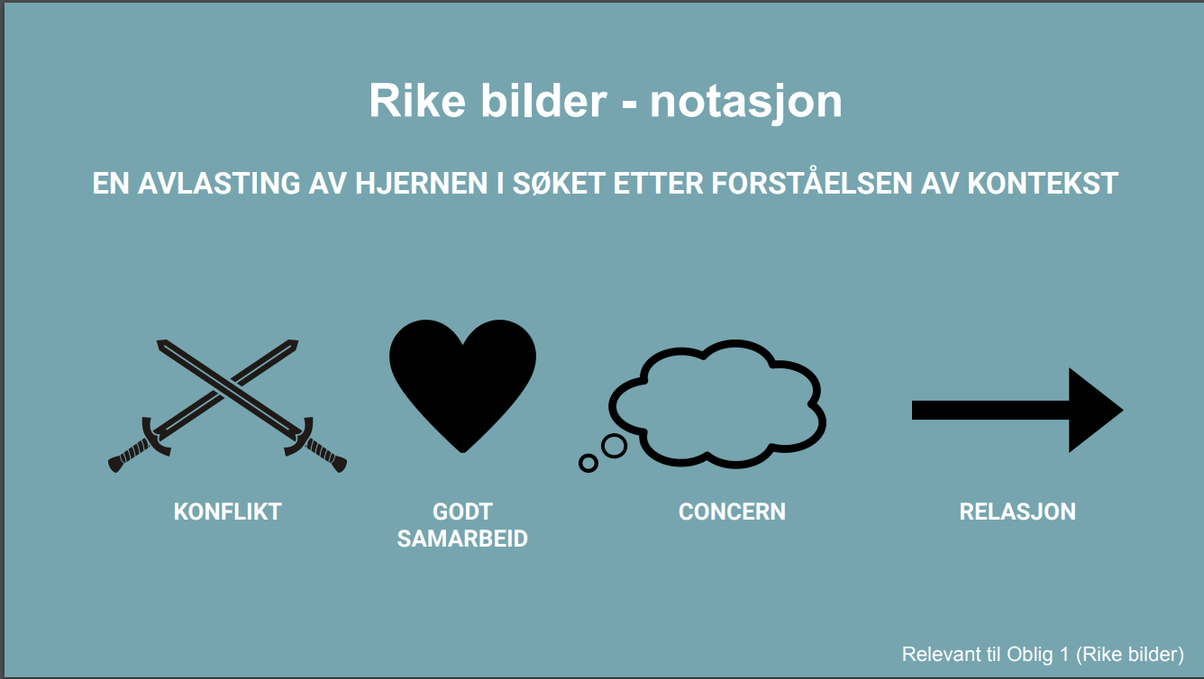

Slide 18
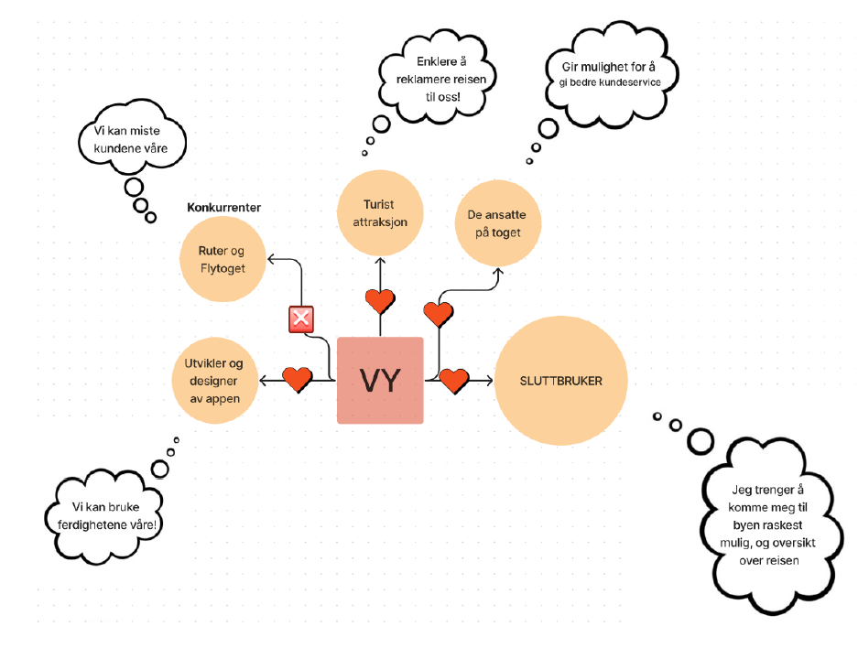
Eksempel

Slide 19
Oblig

Slide 20


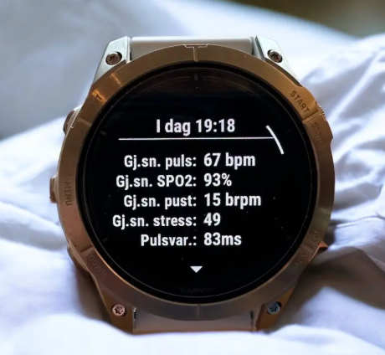


Husk!!
Filformat: pdf
Navn på fil: brukernavn.pdf
Innleveringsplattform: Devilry
Navn på dokument: Skriv navnet ditt på første side i dokumentet.
Før vi avslutter:
Har dere spørsmål til oblig 1?
Søk&skriv

Slide 21
krisbald@uio.no

